Slide 1
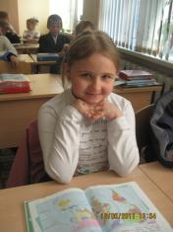
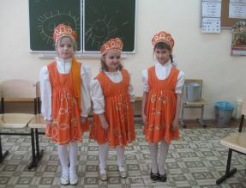
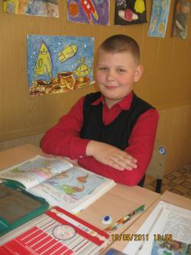
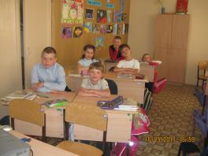
Гуманная педагогика - основа современной системы образования
Кузьмина Татьяна Викторовна, учитель начальных классов
ГБОУ СОШ №6 г.о.Отрадный Самарской области

Slide 2
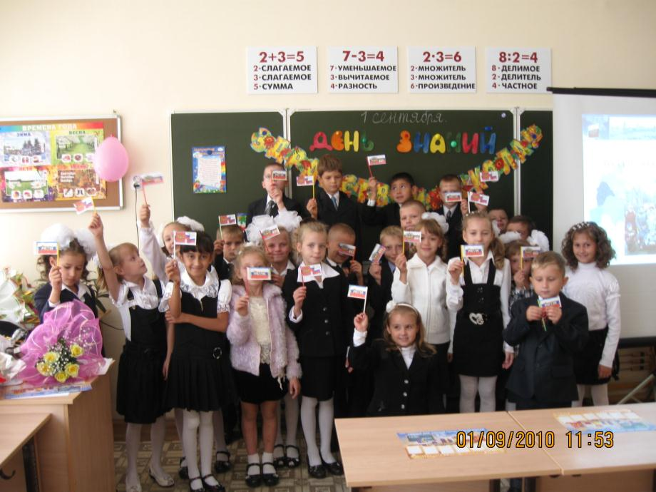

Slide 3
Основные характеристики гуманистической личности:
Творческое мышление;
Диалоговое общение;
«Преобразовательные способности»;
Педагогическая рефлексия;
Положительные этические качества (добродетели);
Высокие ценностные установки (патриотизм, гражданственность, любовь к детям)

Slide 4
"Если учителя будут относиться к ученикам с любовью, тогда они завоюют их сердца". Я.А. Коменский

Slide 5
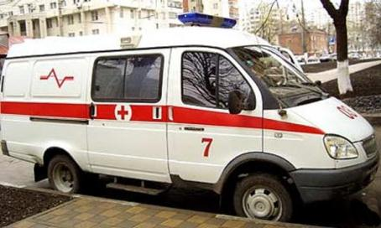
Ведущий принцип гуманизации – здоровый образ жизни
Здоровье - это ничто, но без него мы никто.
Сократ

Slide 6
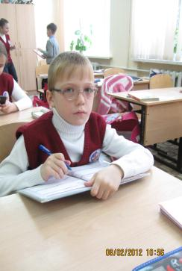
В основе любой методики должны лежать здоровье – сберегающие технологии. Я в системе использую диалоговое общение:
Давай договоримся;
Мне кажется, ты умеешь лучше;
Что ты обещаешь классу, учителю;
Я тебя очень ценю, но…;
Хочу пожать тебе руку; обнять тебя;
Извини, я была не права;
Прости, что повысила голос, накричала,
я хочу понять твой поступок;
Оцени себя, каковы причины неудачного ответа?
Ты имеешь право на пересдачу, но…
На первом собрании говорю, что я против двоек, но невыученный урок надо сдать….

Slide 7
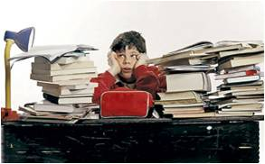
Психологи утверждают, что только 10-15% школьников имеют задатки в области интеллектуальной деятельности. Следовательно, только 10-15% учащихся могут быть хорошистами или отличниками.

Slide 8
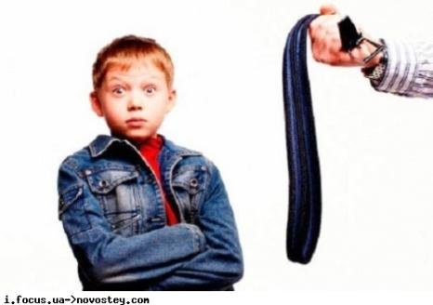
«Отметка есть нацеленная в лоб ребенка винтовка» Д.Б.Эльконин
Задача современной школы – раскрепостить и развить творческие возможности учащихся.

Slide 9
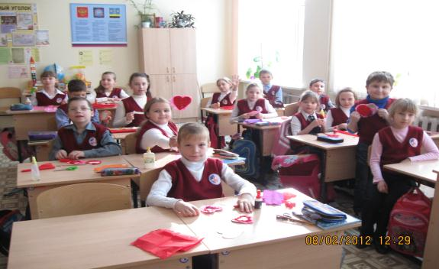
Учебная ситуация строится с учётом: 1. Возраста ребенка. 2. Специфики учебного предмета. 3. Меры сформированности действий учащихся.

Slide 10
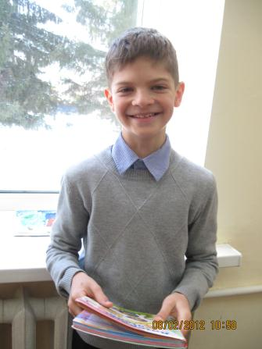
Учебные задачи и ситуации на уроках чтения:
1. Предлагаем версии;
2. Берём интервью у героя, у автора;
3. Чтение в паре;
4. Чтение по ролям;
5. Обложка книги;
6. Дискуссия о книге;
7. Сочинение на тему
«Рекомендую прочитать»
8 . Займи позицию;
9. Инсценировка отрывка
произведения, басни;
10. Защита зарисовки к произведению.

Slide 11
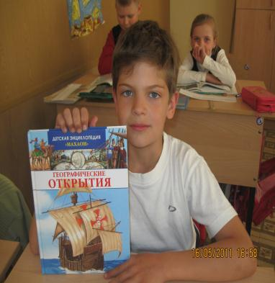
Учебные задачи и ситуации на уроках окружающего мира:
Интервью;
Я – человек;
Семейные традиции; семейные реликвии; семейные праздники;
Мини-исследования «Государственные праздники», «Все работы хороши» и др.
Мини-проекты и их защита;
Подготовка презентации по теме;
Доклады, рефераты;
Изображение модели земли,
земной поверхности, водоемов и т.д.
9. Составление прав и
обязанностей детей и взрослых.

Slide 12
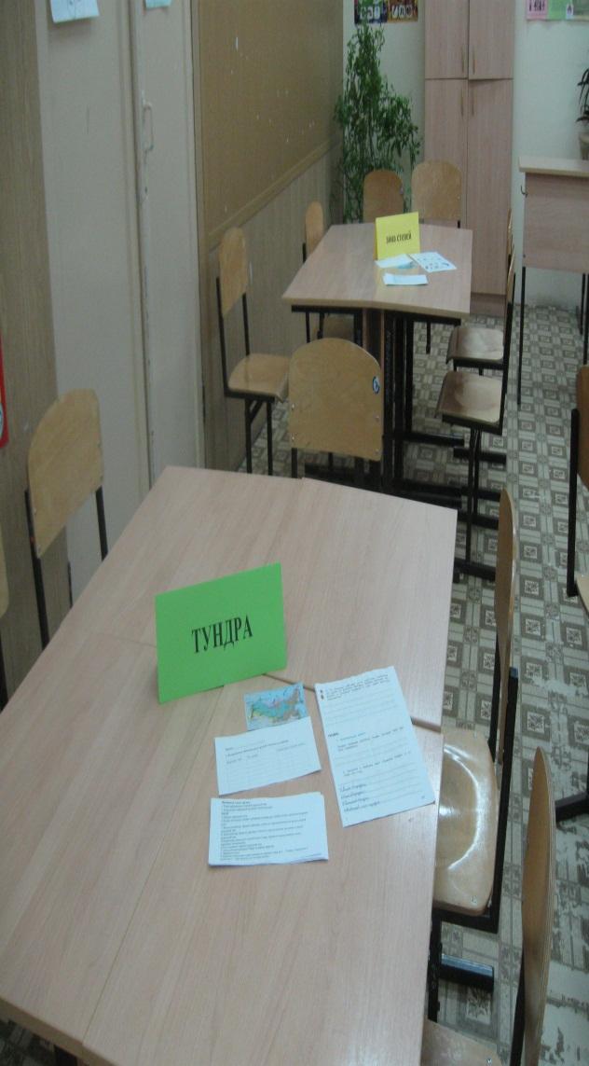
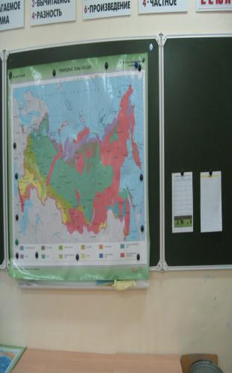
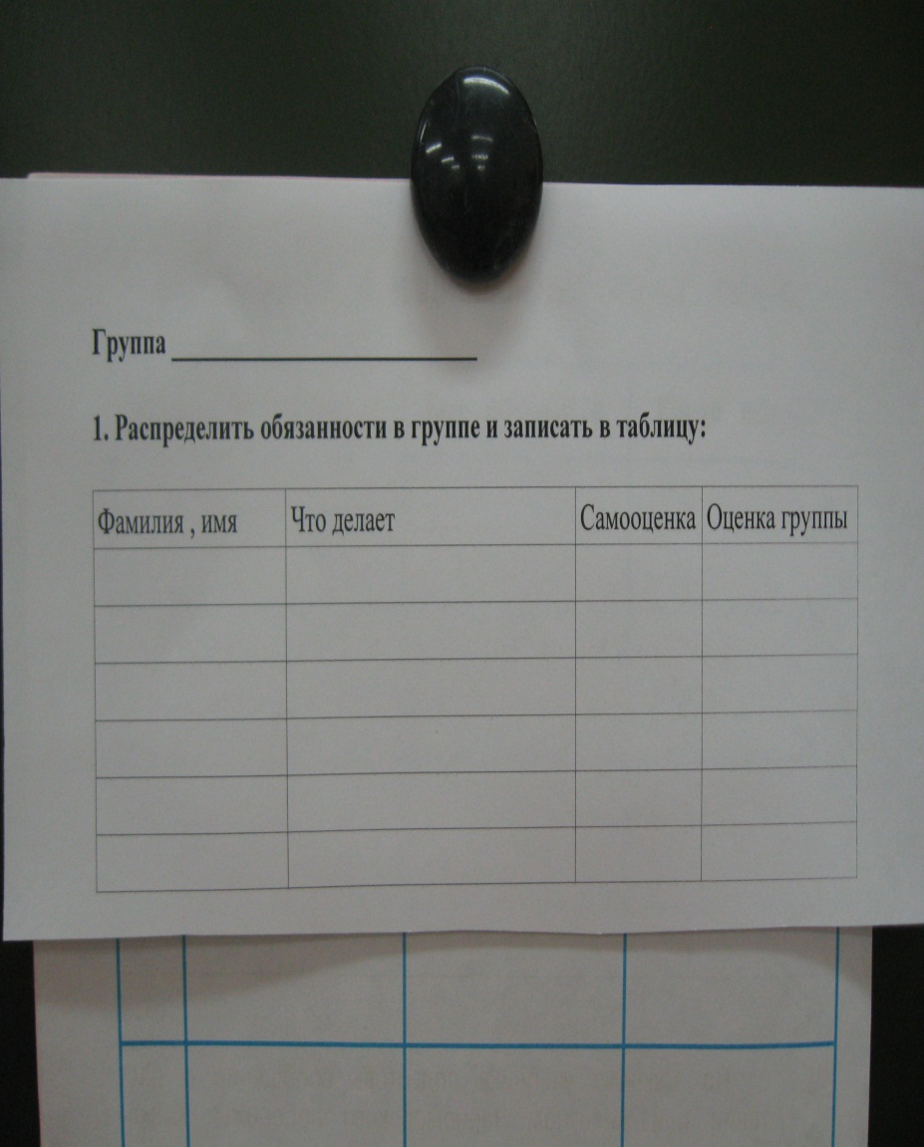
Этапы работы над мини - проектом

Slide 13
1. Домашнее задание.
2. Разделение на группы.
3. Выбор капитана команды.
4. Распределение ролей.
5. Планирование этапов работы, выполнение проекта.
6. Защита проекта.
7. Самооценка и оценка группы.

Slide 24
Педагогическая духовность:
взаимоуважение учителя и ученика;
безусловная вера в возможности ребенка;
способность удивляться;
готовность искренне восхищаться (достижениями ученика, удачей коллеги, успехом школы, самоотверженностью родителей);
способность не стесняться своих человеческих проявлений - гнева, стыда, юмора - и своих слабостей;
профессиональная неуспокоенность;
совесть и достоинство;
интеллигентность;
способность к профессиональной рефлексии.

Slide 25
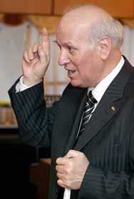
«И самое главное – проявлять мудрое терпение. Принцип терпения не означает благодушия или неразумного упорства в наших требованиях к детям. Он ставит нас перед необходимостью проявлять к ним исключительную чуткость, постоянную заботу, оказывать незамедлительную помощь, сопереживать в неудачах, вселять уверенность в успехе». Ш.А.Амонашвили

Slide 26
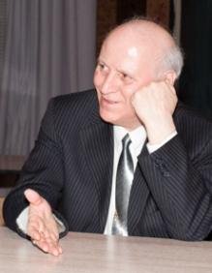
Рецепт счастья педагога Шалвы Александровича Амонашвили
«Возьмите чашу терпения. Налейте туда полное сердце любви. Бросьте две пригоршни щедрости. Плесните туда же юмора. Посыпьте добротой, добавьте как можно больше веры и все это хорошо перемешайте. Потом намажьте на кусок отпущенной вам жизни и предлагайте всем, кого встретите на пути»

Slide 27
Используемые ресурсы:
http://www.myudm.ru/interview/amonashvili
http://www.relga.ru/Environ/WebObjects/tgu-www.woa/wa/Main?textid=487&level1=main&level2=articles
http://www.koob.ru/amonashvili_sh/
http://www.amonashvili.com/

